Slide 1
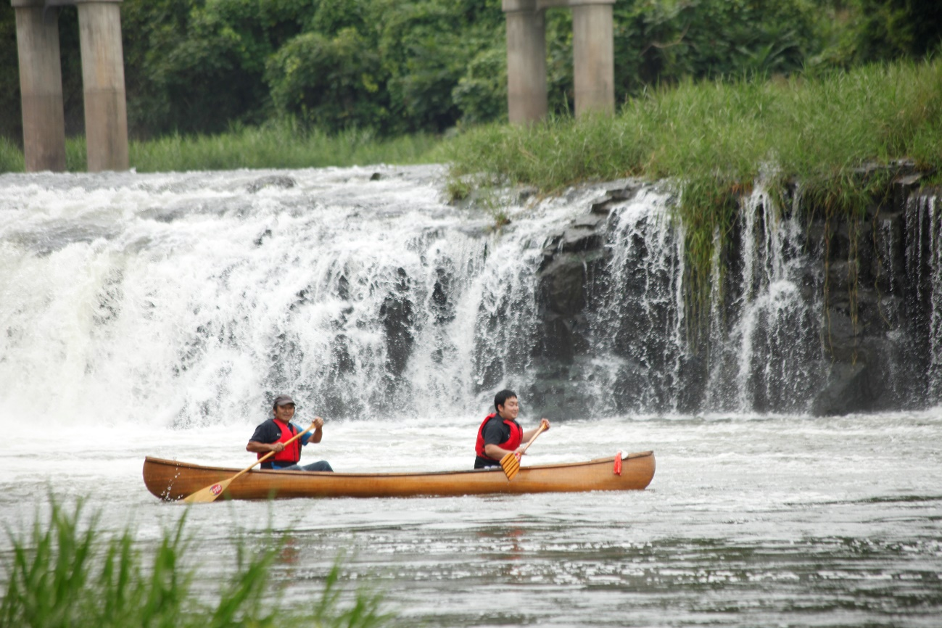
阿武隈川玉川村乙字ヶ滝かわまちづくり
説明資料
玉川村
国土交通省 東北地方整備局 福島河川国道事務所

Slide 2
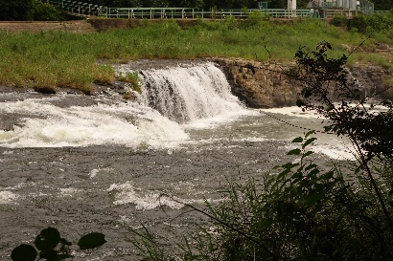
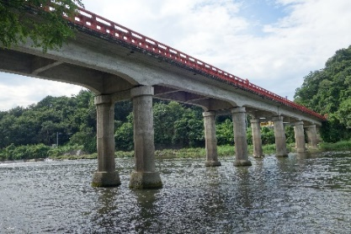
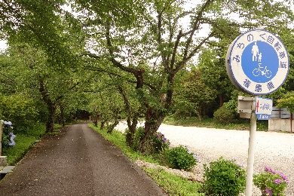
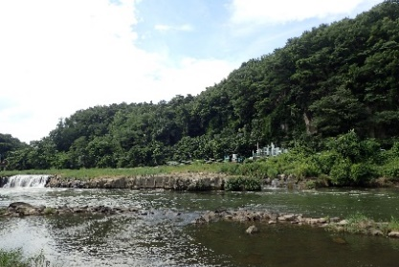
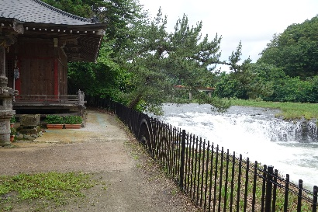
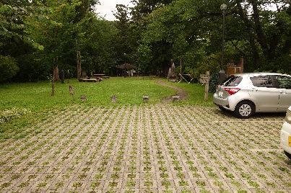
阿武隈川玉川村乙字ヶ滝かわまちづくりの目的・テーマ
乙字ヶ滝は日本の滝100選に選ばれた名滝であり、付近には芭蕉が訪れ句を詠んだことを示す石碑や不動堂、昭和2年永久橋として落成した乙字橋等、歴史的環境、公園、サイクリングロード（乙字ヶ滝公園が起点）等が整備されている。
◯乙字ヶ滝地区周辺を交流拠点に！
玉川村では、自然と歴史の拠点である乙字ヶ滝地区に、カヌー体験や自然・歴史探勝、散策等のレクリエーションのため、立ち寄る機会（楽しみ方）を増やし、現地での滞在時間を延ばせる空間づくりを行う。滞在時間が延びることで、来訪者同士や来訪者と村民の交流の機会が生まれ、賑わいと交流の場となる空間を村及び地域等と連携して整備することとする。
「芭蕉も愛でた日本の滝100選・乙字ヶ滝を新たな交流拠点に」
立ち寄る機会を増やす
滞在する時間を延ばす
交流が拡大する
日本の滝100選・乙字ヶ滝
乙字橋（昭和2年落成）
サイクリングロード
乙字ヶ滝と対岸景観
不動堂と乙字ヶ滝
乙字滝公園

Slide 3
阿武隈川玉川村乙字ヶ滝かわまちづくりの目的・テーマ
◯乙字ヶ滝の交流拠点を、村内の各観光拠点と結び、周遊性を主体とした利活用を進める。
かわまちづくりにより整備される乙字ヶ滝地区を、村内の各地区で進められているまちづくりと連携し、周遊性を主体とした利活用を図る。
乙字ヶ滝には、自然（乙字ヶ滝等）、歴史（芭蕉、不動堂、乙字橋）、交流（サイクリングロード、新・奥の細道、公園）の各要素があり、村内の同様なテーマの地区とネットワークを形成し、周遊を主体とした活用を図っていく。
周遊性を高める際の誘客ターゲットとしては、当村のみならず近隣市町村への来訪者などを想定し、各拠点間を超小型電気自動車等の交通手段でつなぐことや、既存サイクリングネットワークを利用するなどの方法で、かわまちづくり乙字ヶ滝地区に呼び込むことを目指す。
周遊 周遊 周遊
村内の自然系拠点
村内の歴史系拠点
村内の交流拠点
乙字ヶ滝地区 ［自然、歴史、交流の拠点］
自然 | 歴史 | 賑わい・交流
乙字ヶ滝（日本の滝100選） 阿武隈川 河川景観（対岸・崖地の林地） | 芭蕉の来訪・句碑 乙字橋（昭和2年落成） 不動堂 舟通し（江戸時代、舟運のため乙字ヶ滝の一部を開削） | サイクリングロード 新・奥の細道 カヌー利用 水辺の景観と歴史性を活かした水辺や公園等の活用
河川環境・景観の保全と活用 | 歴史環境・景観の保全と活用 | 賑わいと交流の場・機会の創出
村外（広域圏） ： 観光施設、宿泊施設（玉川村には現在宿泊施設がほぼないため連携して活用）

Slide 4

阿武隈川玉川村乙字ヶ滝かわまちづくりの目的・テーマ
村内の地方創生事業とかわまちづくり計画を有機的に連携し、新たなネットワークのテーマに沿って、村内及び周辺市町村の主要拠点が一体化した活用を図る。
須賀川市
須賀川市との連携：田中の渡し（芭蕉）、牡丹園等観光施設等
乙字ヶ滝
自然系拠点（滝）
歴史系拠点
（芭蕉・乙字橋）
自然系拠点
（清流）
交流拠点
（カヌー、公園）
交流拠点
旧四辻分校
歴史系拠点
（分校、山村生活文化体験）
交流拠点（宿泊機能の整備）
福島空港・公園
道の駅
超小型電気自動車等
歴史系拠点
（石川街道・寺社等）
【東西方向のネットワーク】
・食、体験、特産品購入
・レクリエーション(公園)
五輪塔、厳峯寺等
阿武隈川
・乙字ヶ滝の自然観賞（かわまちづくりで水辺を回遊できる管理用通路を整備）、新奥の細道を活用した歴史散策やサイクリングロードを活用したサイクリング利用等で村内の各拠点と周遊利用を図る。
・村内の、自然・歴史・交流という3大テーマが揃う、四辻分校地区と乙字ヶ滝地区を、超小型電気自動車等を活用して連携し、相互利用を図ることで、村内全域の活性化に結びつける。
サイクリング・散策等
超小型電気自動車等
【南北方向のネットワーク】
・サイクリングネットワーク
・新・奥の細道
・阿武隈川(景観、カヌー利用等)
・石川街道沿いの歴史・文化体験
石川町との連携：宿泊施設等
ネットワーク

Slide 5
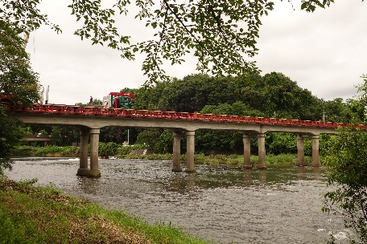
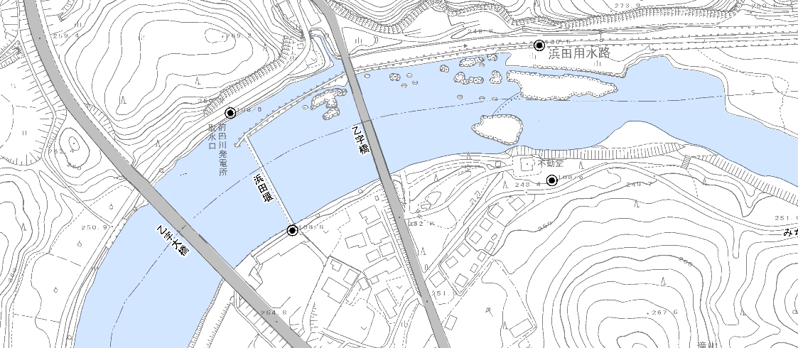
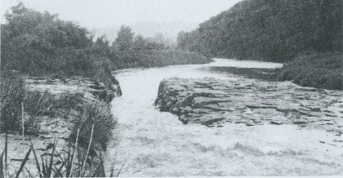
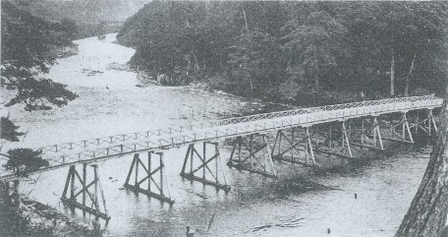
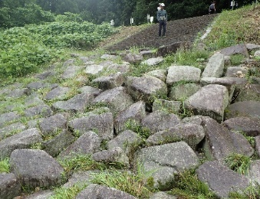
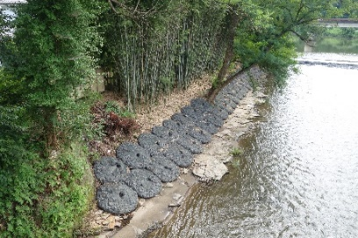
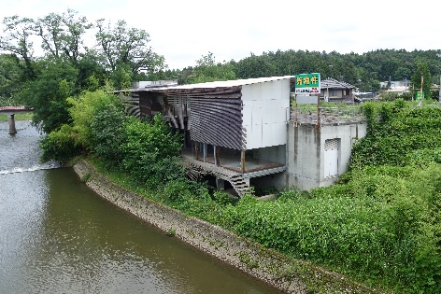
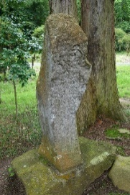
玉川村乙字ヶ滝かわまちづくり計画地の現状
かわまちづくり計画対象地は、自然や歴史的環境に優れており、写真撮影やサイクリング、散策などが行われているが、休憩施設が乏しく、長く滞在できる場にはなっていない。
舟どおし（江戸時代開削）
乙字ヶ滝（日本の滝100選）
自然資源
前田川堰
乙字ヶ滝の舟通し
歴史施設・資源
乙字橋は明治24年（下写真）に架け替えられ、さらに、昭和2年に永久橋として落成した、地域のシンボル的景観。
歴史施設・資源
「水辺の小楽校」の階段は一部自然石であり、歩きづらい。
自然資源
乙字大橋－乙字橋間の河岸は現在水辺に近づくことはできない。
旧乙字亭は隈研吾氏設計の蕎麦屋だったが、現在は廃業。空き店舗となっている。
乙字ヶ滝公園に隣接して、乙字ヶ滝地区が起点のみちのく自転車道が通っている。
乙字ヶ滝公園は、駐車場・トイレ・園地等がある。園内には不動堂の建物や芭蕉の石碑等がある。
交流施設
白黒写真出典 乙字橋：「玉川村史追録Ⅱ」、乙字ヶ滝舟通し：「須賀川市史写真集」
交流施設
歴史施設・資源
交流施設

Slide 6
玉川村が考えているまちづくりの計画・方針（目標）との一体性
＜整備内容＞
地区の自然・歴史を活かし、人々が憩い、滞在することができる空間を整備し、新たな交流と賑わいが生みだす。
整備メニュー
玉川村 | 国土交通省
乙字ヶ滝広場（仮称）の基盤施設 複合型水辺施設（仮称） サイクリング休憩所 コンテナショップ（キッチンカー等の起業支援トライアルショップ） 駐車場 案内看板 | 管理用通路 坂路 親水護岸
*従来は橋や公園遊歩道等から巡視していたが、一部視野に入らない箇所や低水河岸に近づけない等、全体把握が困難であった。そのため、河道に沿った管理用通路が必要である。
乙字ヶ滝公園
・村内の各拠点（事業）と連携した周遊利用
①乙字ヶ滝周辺整備計画
②創業支援事業
【着地型観光の拠点】
③四辻分校の保全活用、【着地型観光の拠点】
福島空港・公園
（民間イベント、ロックフェス等の展開）
＊地区内の周遊利用のための整備
自然、歴史、交流といった各テーマを相互利用・一体的利用ができるようになり、地区としての賑わい形成により資するようになる。
⑤着地型観光拠点をつなぐ、超小型モビリティ導入検討
中心市街地
④道の駅の拠点力強化事業
⑥乙字ヶ滝周辺、中心市街地、福島空港、道の駅、旧四辻分校の連携

Slide 7
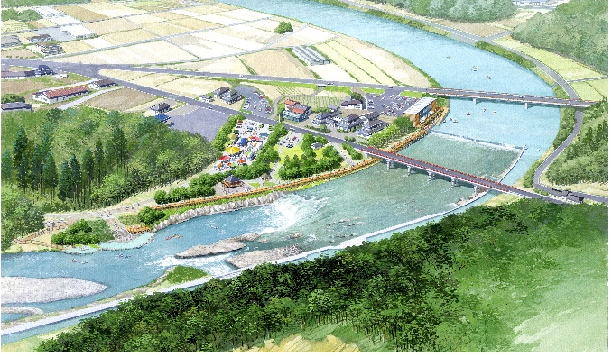
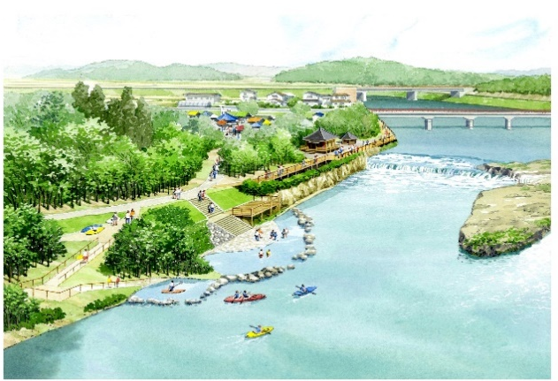
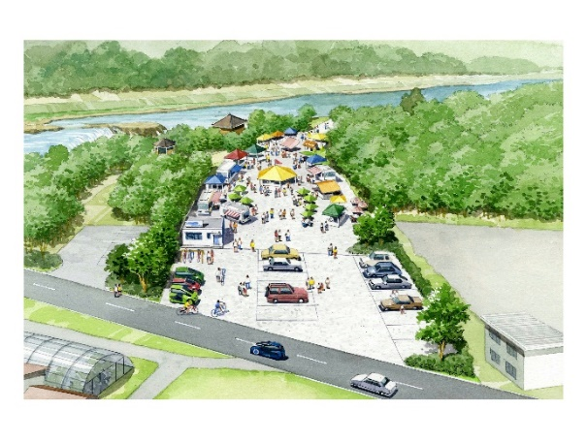
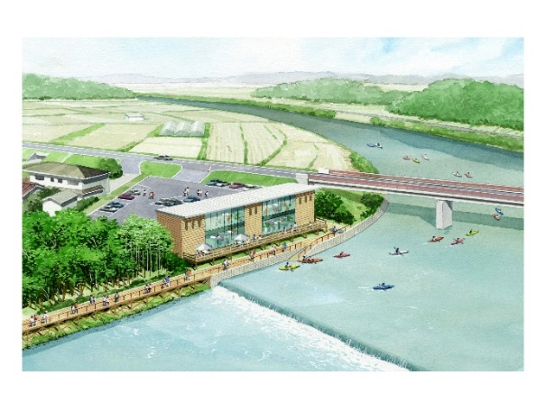
玉川村が考えているまちづくりの計画・方針（目標）との一体性
＜利活用内容＞
■親水護岸周辺
自然景観や歴史的な乙字橋の観賞
管理用通路の広場的活用
安全な写真撮影
休憩（散策、サイクリング利用者等）
カヌー等（坂路利用）
オープンカフェ等の利用（乙字ヶ滝広場購入品の飲食等）
■乙字ヶ滝広場（仮称）
キッチンカーなどによる飲食販売・購入・広場等での飲食
物品販売・購入
超小型電気自動車の立寄り休憩利用
サイクリング休憩、自転車のレンタル利用
乙字ヶ滝の写真や関連した俳句の展示鑑賞
イベント、季節行事の開催
■複合型水辺施設（仮称）
阿武隈川を望みながらの飲食・休憩（複合施設内）
カヌー利用（坂路や建物の利用）
カヌーの保管・貸出
カヌー教室
村内の観光情報提供
体験工房
■管理用通路
地区内の複合型水辺施設（仮称）、乙字ヶ滝公園、展望広場（仮称）等を結び、地区の周遊利用を図る
河川巡視利用（滝や堰等における、流木等流下阻害物等の巡視）

Slide 8
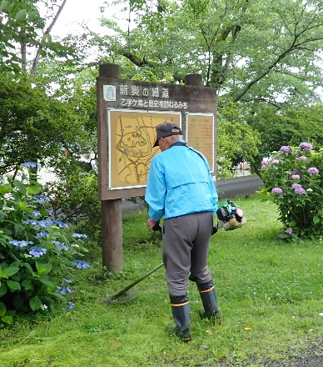
河川空間の継続的な利活用を図っていくための取り組み
メモ
地域商社は、かわまちづくり検討会発足後に会社設立。
かわまちづくり検討会には現在参加していない。
村による創業者支援事業（キッチンカーによる支援事業）にて、食材提供等の支援業務等を実施。
＜維持管理計画＞
親水護岸追記
【役割分担】
河川管理施設（管理用通路、坂路、親水護岸等） ： 国土交通省
その他の施設（公園、建築物、サイクリング休憩所、案内看板等） ： 玉川村
※ただし、各施設における清掃等の日常的な管理は、出店事業者や市民団体等との
連携により、玉川村及び関係機関（地域商社等）で実施する。
玉川村乙字ヶ滝地区かわまちづくり推進協議会
（仮称）
かわまちづくり検討委員会の関連事業者・団体等
玉川村
河川管理者
（支援）
地域商社「たまかわ未来ファクトリー*」・乙字ヶ滝出店事業者
村民による草刈り
日常的な清掃・除草等
かわまち利活用に関する協議
  川に関する環境教育、啓発活動
  体験学習等の実施（カヌー体験等）
  利活用、施設運営
  イベント企画・運営
  創業支援による民間事業者の公園内営業等に対する支援 等
玉川村が取得した建築物の水防対策は、河川管理者の技術協力等支援の元、玉川村が実施する。また、維持管理・活用については、玉川村と運営事業者等が協議の上、玉川村と運営事業者等が連携して実施する。
＊玉川村（自治体）からの細かな要望に応え、商材の企画開発、プロモーションや販売をワンストップで提供する、地域に根ざした民間の商社会社。玉川大学と連携して開発した特産品（さるなしジュースやジャム等）をネットにて販売。 本社：玉川村小高字北畷。平成30年11月設立。

